Slide 1
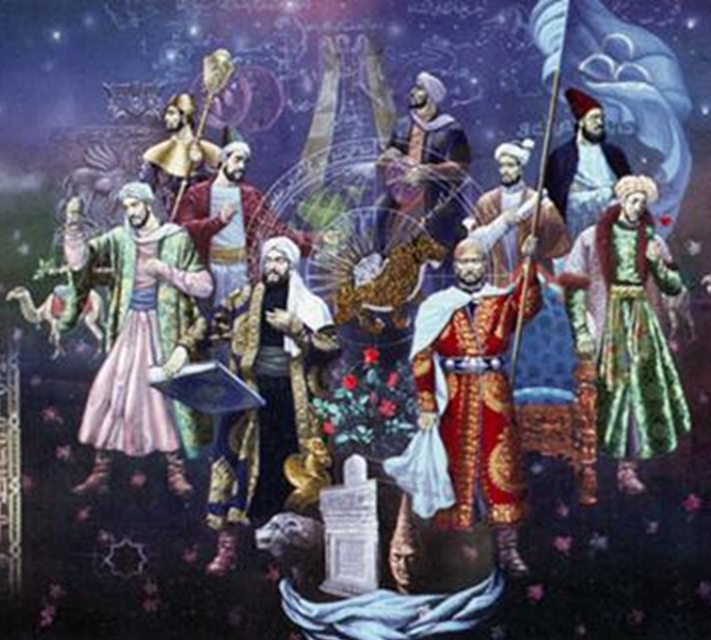
O‘ZBEK TILI
11
sinf
Mavzu:
Ajdodlar merosi
(Buyruq-istak va his-hayajon gaplar)

Slide 2

O‘TILGAN MAVZU YUZASIDAN SAVOLLAR
1. Alisher Navoiyning “Xamsa” asari nechta misradan tashkil topgan?
2. “Xamsa” asarining dostonlarini ketma-ketlikda ayting.
Notes:
2

Slide 3






Slide 4
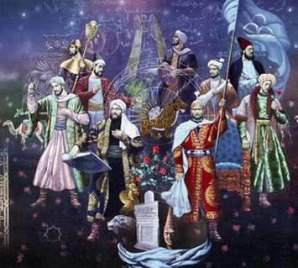
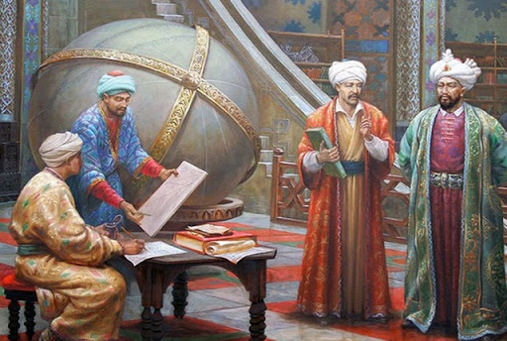
1-topshiriq.Rasmni diqqat bilan kuzating va berilgan savollar yordamida rasmda kimlar va nimalar ifodalanganini tushuntiring.
Rasmda kimlar tasvirlangan?
2. Ularni nima o‘zaro bog‘lab turadi?
3. Rassom bu rasmlar orqali nimani ifodalayapti?

Slide 5
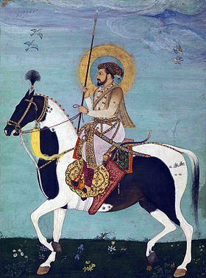
1-mashq. Matnni diqqat bilan eshiting. Tayanch so‘zlarni yozib boring va matnni qayta
hikoya qiling.
Shohjahon asri
Shohjahon zamonasi yuqori ko‘tarinkilik davri bo‘lib, Hindiston tarixida bunday boyliklarni ko‘rmagan edi.

Slide 6
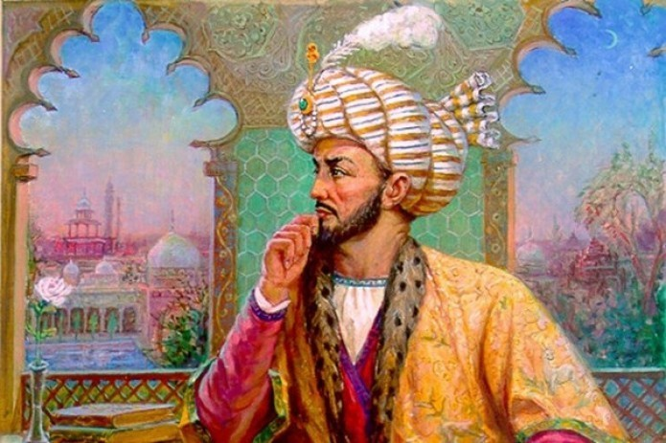
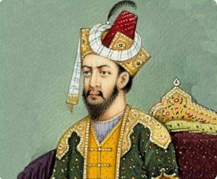
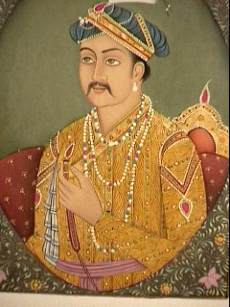
Ushbu boyliklar Shohjahonning ota-bobolari va ajdodlari tomonidan me’ros bo‘lib, uning ulkanligi urushlarda qozonilgan g‘alabalar bilan emas, balki yaratilgan buyuk me’moriy obidalari bilan belgilanadi.

Slide 7
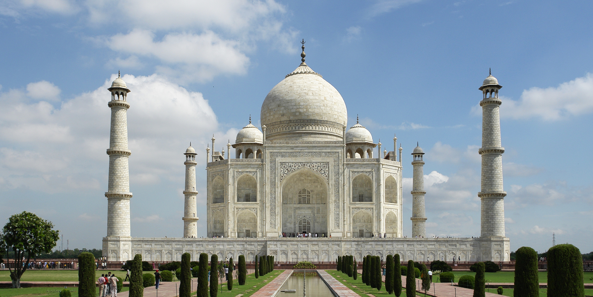
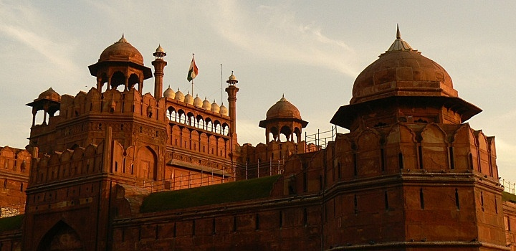
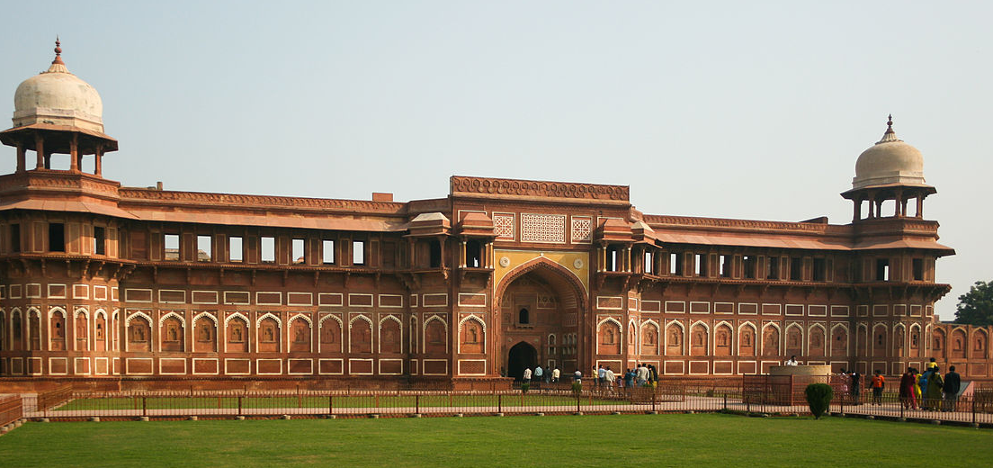
Ular bugungi kungacha butun insoniyatni hayratga solib kelmoqda. Bu o‘lmas asarlar Dehlidagi “La’l qal’a”, uning ro‘parasidagi “Masjidi jome”, Agradagi “Tojmahal” maqbaralaridir. “La’l qal’a” Jamna daryosi bo‘yida quril-gan bo‘lib, uning ko‘rinishi Agradagiga o‘xshaydi.

Slide 8
LUG‘AT ISHI
zamona – эпоха, время
ajdodlar – предки
ulkan – огромный, громадный
insoniyat – человечество
hayratga solmoq – удивить
ro‘parasida – напротив

Slide 9
LUG‘AT ISHI
o‘lmas – бессмертный
ko‘rinish – вид
buyruq – приказ, повелевание
istak – желание
his-hayajon gap – восклицательное предложение

Slide 10
BILIB OLING!
Buyruq-xitobni bildirib, buyurish, istak, xohish ohangi bilan aytiladigan gaplar buyruq gaplar deb ataladi. Bunday gaplar oxiriga nuqta (.) yoki undov belgisi (!) qo‘yiladi.
Masalan: Ruxsat, ketishingiz mumkin. Tez yetib keling.

Slide 11
BILIB OLING!
Xohish, istak ma’nosini bildiradigan gaplar istak gaplar deb ataladi. Bunday gaplarning kesimi -sa shart mayli va shaxs-son qo‘shimchalarini olib keladi.
Masalan: Qani endi, institutga o‘qishga kirsam va shifokor bo‘lsam.

Slide 12
BILIB OLING!
His-hayajonni ifodalab, kuchli ohang bilan aytiladigan gaplar his-hayajon yoki undov gaplar deyiladi. Ular ko‘pincha undov so‘zlar bilan qo‘llanadi va oxiriga undov belgisi (!) qo‘yiladi.
Masalan: Eh, bu go‘zal manzaraga bir qarang!

Slide 13
2-mashq. Har bir gapni namunadagidek yozing
va ohangini o‘zgartirib aytib, mazmunida yuz bergan o‘zgarishni tushuntiring.
Namuna: Mehmonlar kelishdi. Mehmonlar kelishdi? Mehmonlar kelishdi!
Dam olish kuni sayohatga boramiz. Ertaga mahallada to‘y bo‘ladi. Qor yog‘yapti. Yangi uyga ko‘chyapmiz. Bizga sport maydoni qurib berishdi.

Slide 14
3-mashq. Matnni gaplarga ajrating va zarur tinish belgilarini qo‘ying. Har bir gapning ifoda maqsadiga ko‘ra turini ayting.
Qadimiy binolarimizning mahobati va go‘zalligini ko‘ring jahonda tengi yo‘q bu kabi obidalar bizning ajdodlarimiz tomonidan bunyod etilgani biz uchun ulkan sharaf emasmi ajdodlari bunday ulkan va bebaho meros qoldirgan millatlar xalqlar unchalik ko‘p emas. Bizga juda ko‘plar havas bilan qarashini bilasizmi?

Slide 15
4-mashq.Birinchi ustundagi maqollarning davomini ikkinchi ustundan topib yozing. Ularda nimalar targ‘ib qilingan?
Bilmaganin so‘rab o‘rgangan olim, | kulfat seni chetlab o‘tadi.
Boshqalarga yordam bersang, | olam seniki.
Yaxshi so‘z eshitmoqchi bo‘lsang, | hech kimga dushmanlik qilma.
Qatra-qatra yig‘ilib, daryo bo‘lur | yomonning yomonligi tegar tor yerda.
Olim bo‘lsang, | yomon gap aytma.
Agar do‘stim ko‘p bo‘lsin desang, | orlanib so‘ramagan o‘ziga zolim.
Yaxshining yaxshiligi tegar har yerda, | oz-ozdan o‘rganib, dono bo‘lur.

Slide 16
4-mashqni solishtiring
Bilmaganin so‘rab o‘rgangan olim, | orlanib so‘ramagan o‘ziga zolim.
Boshqalarga yordam bersang, | kulfat seni chetlab o‘tadi.
Yaxshi so‘z eshitmoqchi bo‘lsang, | yomon gap aytma.
Qatra-qatra yig‘ilib, daryo bo‘lur, | oz-ozdan o‘rganib, dono bo‘lur.
Olim bo‘lsang, | olam seniki.
Agar do‘stim ko‘p bo‘lsin desang, | hech kimga dushmanlik qilma.
Yaxshining yaxshiligi tegar har yerda, | yomonning yomonligi tegar tor yerda.

Slide 17
“BOSHQOTIRMA” USULI
 |  |  |  |  | G |  |  |  | S
 |  |  |  |  | A
 | R |  |  |  | P
 |  |  |  |  | T
 |  |  |  |  | U
 |  |  |  |  | R
 |  |  |  |  | L
 | I |  | - |  | A
 |  |  |  |  | R
 |  |  |  |  | I

Slide 18
MUSTAQIL BAJARISH UCHUN TOPSHIRIQ:
Berilgan maqol mazmunini sharhlab, matn tuzing.
Yigit kishiga qirq hunar oz.
Lug‘at ishida berilgan yangi so‘zlarni yod oling.

